Slide 1
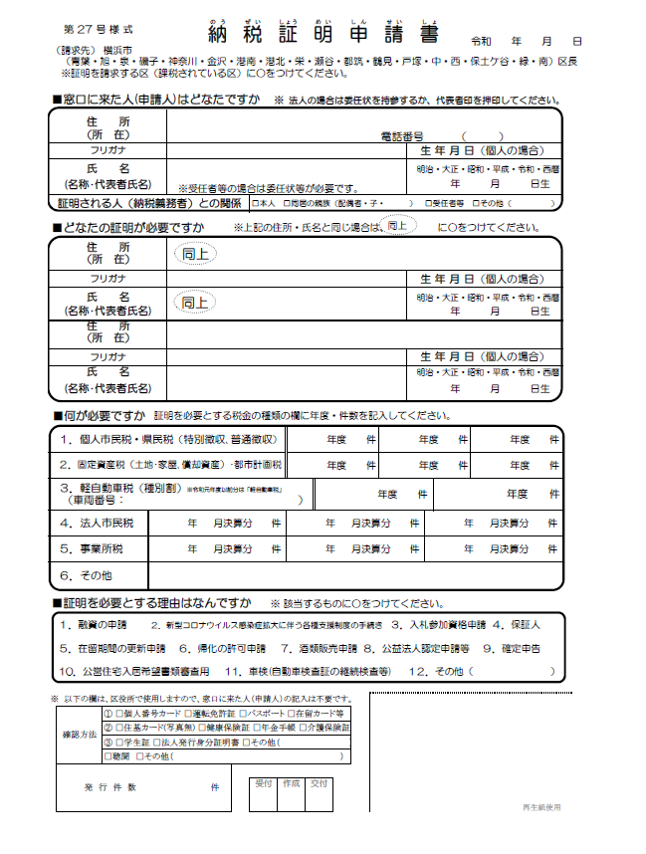
Requisição de certificado de tributos
* Circule o distrito em que você está solicitando o certificado (distrito em que você é taxado).
Quem é a pessoa que veio ao balcão (requerente)?
* No caso de uma corporação, traga uma procuração ou afixe o selo do representante.
①Endereço
②Nome
* Uma procuração ou documento similar é necessária para um representante autorizado, etc.
③Telefone
④Data de nascimento
⑤Relação com a pessoa que está sendo certificada (contribuinte)
□Eu □Membro da família co-residente (cônjuge/filho(a))
□Representante autorizado, etc. □Outro(s)
①
③
④
②
⑤
①
③
O certificado de quem é necessário? * Se o endereço e o nome forem iguais aos acima, circule "Iguais aos acima".
①Endereço
②Nome
②
③Data de nascimento
O que é necessário? Insira o ano e o número de casos na seção do tipo de imposto para o qual a certificação é obrigatória.
1. Imposto provincial e municipal individual (cobrança especial, cobrança regular)
2. Tributo sobre ativo fixo (terrenos, edifícios, bens depreciáveis) e tributo sobre o planejamento urbano
3. Imposto sobre veículo leve (imposto baseado em categoria)
(Número do veículo: )
4. Imposto municipal corporativo
5. Imposto sobre escritórios
6. Outros
Qual a razão para a necessidade do certificado? * Circule a opção relevante.
1. Pedido de empréstimo 2. Procedimentos para vários programas de apoio devido à pandemia de COVID-19 3. Requisição de qualificação de licitação 4. Fiador 5. Requisição de extensão de visto 6. Requisição de naturalização 7. Requisição para venda de álcool
8. Requisição para certificação de corporação de interesse público 9. Declaração de imposto
10. Análise de documento de requisição de habitação social 11. Inspeção de segurança de automóvel (continuação de certificado de inspeção de automóvel, etc.) 12. Outros

